Slide 1
Профилактика подросткового суицида
Социально-психологические факторы суицидального поведения.
Коммуникативные маркеры суицидального поведения в социальных сетях
По материалам «АКАДЕМИИ ПСИХОЛОГИЧЕСКОГО ТЕСТИРОВАНИЯ»и
Центр мониторинга социальных сетей ГБУ ДПОЧИРПО

Slide 2
Часть 1 . Коммуникативные маркеры суицидального поведения в социальных сетях
“Мы выбираем жизнь, они - смерть.
Мы пишем письма, они – предсмертные записки.
Мы строим планы на будущее, у них……
У них нет будущего.
Кажется, что мы и они – из разных миров.
Но как велика пропасть между нами,
Читающими эти строки,
И тем, кто решился на самоубийство?
Как сильно нужно измениться человеку,
Чтобы сделать этот шаг? Всего лишь - шаг.
Они не были рождены самоубийцами, но умерли
С этим клеймом.
Они продолжают умирать”.

Slide 3
Статистика
По уровню самоубийств среди подростков Россия находится на одном из первых мест в мире – средний показатель самоубийств среди населения подросткового возраста более чем в 3 раза превышает средний показатель в мире.
Изучение проблемы суицида среди молодежи показывает, что для молодых людей характерны депрессии, высокий уровень тревожности, агрессии.
Но если в развитых западных странах уровень депрессии подростков не превышает 5%, то в России – около 20%.
Мысль о самоубийстве появляется в голове у 45% российских девушек и у 27% юношей.
Более 90% самоубийств среди подростков связано с неблагополучием в семье - результаты исследования «Смертность российских подростков от самоубийств».

Slide 13
Запрещённый контент (149-ФЗ. Ред. От 2013):
Детская порнография
Контент, запрещённый к распространению среди детей (436-ФЗ, 2010):
Действия, причиняющие вред и здоровью
Информация о самоубийствах
Информация о несовершеннолетних-жертвах противоправных действий
Информация о наркотических веществах
Наркотики, алкоголь, бродяжничество, проституция, азартные игры
Оправдание насилия и жестокости
Отрицание семейных ценностей
Оправдание противоправного поведения
Нецензурная брань
Порнография
Информация о несовершеннолетних-жертвах противоправных действий
Контент, распространение которого среди детей ограничено (436-ФЗ):
Насилие и антиобщественные действия
Пугающий контент
Половые отношения между мужчиной и женщиной
Бранные слова и выражения
Федеральный закон 436 структурно подразделяется на главы, учитывающие следующие вопросы:
общие положения Закона об информационной защите детей;
классификация информационной продукции;
требования к ее обороту;
проведение экспертизы;
государственный надзор и общественный контроль;
ответственность за нарушения.
Общие положения Федерального закона об информационной безопасности детей включают в себя основные понятия и принципы, используемые в документе. Учитываются нормы законодательства, а также полномочия федеральных и региональных органов власти. Отдельно приводится перечень видов информации, которая, по мнению законодателей, наносит вред здоровью и развитию детей.

Slide 14
Стены ненависти «Вконтакте»
2017 г. Результаты поиска 3 096 сообществ
2020 г. Результат поиска 75 200 сообществ
2022 г. Результат поиска
1741сообщество
Видео
143 486

Slide 15
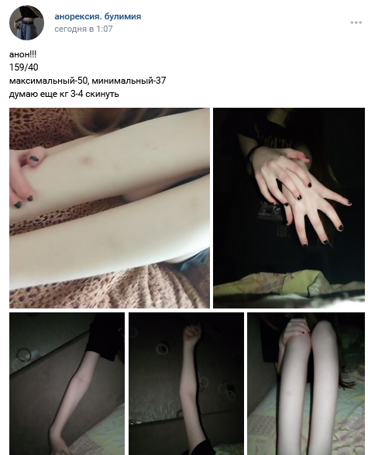
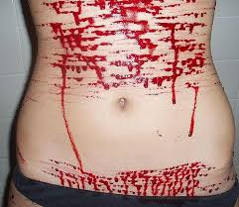
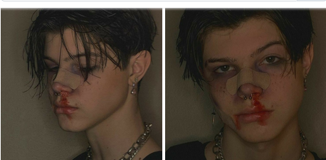
Сообщества, пропагандирующие нездоровые формы поведения (пищевые расстройства, суицид, сэлф-харм)

Slide 16
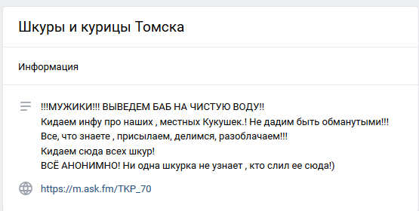
Группы «Подслушано …», «Курицы города», «Вписки» Публикуют провокационные фотографии несовершеннолетних, их переписки без их согласия

Slide 17
Часть 2. Социально-психологические факторы суицидального поведения.

Slide 19
ПРИЗНАКИ, СВИДЕТЕЛЬСТВУЮЩИЕ О СУИЦИДАЛЬНОЙ УГРОЗЕ
Поведенческие
Любые внезапные изменения в поведении и настроении, особенно отдаляющие от близких
Склонность к неоправданно рискованным поступкам.
Чрезмерное употребления алкоголя или таблеток.
Посещение врача без необходимости.
Нарушение дисциплины или снижения качества работы или учебы.
Расставание с дорогими вещами или деньгами
Приобретение средств для суицида
Подведение итогов, приведение дел в порядок, приготовление к уходу.
Пренебрежение внешним видом, аккуратностью в быту.

Slide 20
ПРИЗНАКИ, СВИДЕТЕЛЬСТВУЮЩИЕ О СУИЦИДАЛЬНОЙ УГРОЗЕ
Эмоциональные
Амбивалентность
Беспомощность – безнадежность
Переживание горя
Признаки депрессии: нарушение сна или аппетита, повышенная возбудимость, отсутствие удовлетворения, печаль, грусть.
Несвойственная агрессия или ненависть к себе.
Вина или ощущение неудачи, поражения
Чрезмерные опасения или страхи
Чувство мало значимости, никчемности, ненужности.
Рассеянность или растерянность

Slide 21
ПРИЗНАКИ, СВИДЕТЕЛЬСТВУЮЩИЕ О СУИЦИДАЛЬНОЙ УГРОЗЕ
Словесные
Уверения в беспомощности и зависимости от других
Прощание
Разговоры или шутки о желании умереть.
Сообщение о конкретном плане суицида.
Высказывание самообвинения.
Двойственная оценка значимых событий.
Медленная, маловыразительная речь.

Slide 22
К внешним проявлениям относятся:
• тоскливое выражение лица (скорбная мимика), гипомимия, амимия; • тихий монотонный голос, замедленная речь;
• краткость ответов, отсутствие ответов; • ускоренная экспрессивная речь; • общая двигательная заторможенность, бездеятельность, адинамия, двигательное возбуждение; • стремление к контакту с окружающими, поиски сочувствия, апелляция к врачу за помощью; • эгоцентрическая направленность на свои страдания

Slide 23
Вегетативные нарушения
Чувство физической тяжести, душевной боли в груди
Ощущение стесненного дыхания, нехватки воздуха
Пища ощущается безвкусной
То же в других частях тела (голове, животе)
Нарушение ритма сна
Слезливость
Ощущение комка в горле
Повышенное артериальное давление
Сухость во рту («симптомы сухого языка»)
Головные боли
Снижение веса тела
Повышение веса тела
Снижение аппетита
Отсутствие чувства сна
Запоры
Повышенная сонливость
Тахикардия
Расширение зрачков
Бессонница

Slide 24
Рекомендации

Slide 25
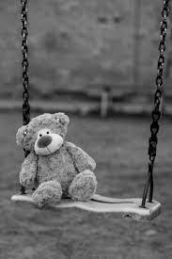
Педагогам и родителям важно знать, в чем заключается проявление пред суицидального поведения. Признаки эмоциональных нарушений:
• потеря аппетита или импульсивное обжорство, бессонница или повышенная сонливость; • частые жалобы на соматические недомогания (на боли в животе, головные боли, постоянную усталость, частую сонливость); • необычно пренебрежительное отношение к своему внешнему виду; • постоянное чувство одиночества, бесполезности, вины или грусти; • ощущение скуки при проведении времени в привычном окружении или выполнении работы, которая раньше приносила удовольствие; • уход от контактов, изоляция от друзей и семьи, превращение в человека одиночку;

Slide 26
Педагогам и родителям важно знать, в чем заключается проявление пред суицидального поведения. Признаки эмоциональных нарушений:
• уход от контактов, изоляция от друзей и семьи, превращение в человека одиночку; • нарушение внимания со снижением качества выполняемой работы; • погруженность в размышления о смерти; • отсутствие планов на будущее; • внезапные приступы гнева, зачастую возникающие из-за мелочей; • пессимистическая оценка своего прошлого, избирательное воспоминание неприятных событий;
• пессимистическая оценка своего нынешнего состояния, отсутствие перспектив в будущем.

Slide 27
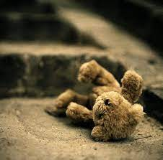
Риск суицидального поведения увеличивается в случае:
• Наличия предыдущей (незаконченной) попытки суицида. • Тенденции к самоповреждению (аутоагрессия). • Наличия суицидальных попыток в семье. • Алкоголизма. Длительное злоупотребление алкоголем способствует усилению депрессии, чувства вины и психической боли, которые часто предшествуют суициду. • Хронического употребления наркотиков и токсических препаратов. Они ослабляют мотивационный контроль над поведением человека, обостряют депрессию, вызывают психозы. • Аффективных расстройств, особенно тяжелых депрессий. • Хронических или смертельных болезней. • Тяжелых утрат, например смерти родителя, особенно в течение первого года после потери. • Лично-семейных конфликтов (развод, болезнь, одиночество, неудачная любовь, оскорбления со стороны окружающих, половая несостоятельность). • Конфликтов, связанных с антисоциальным поведением, в том числе опасение уголовной ответственности; боязнь иного наказания или позора. • Материально-бытовых трудностей. • Конфликтов, связанных с учебой (неуспехи в учебе).

Slide 28
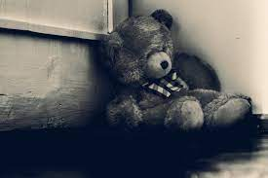
Когда следует обращаться за профессиональной помощью
Затянувшаяся депрессия и одиночество становятся опасными, если:
• Вы чувствуете враждебность к людям, к которым раньше относились хорошо; • У вас нет интереса к чему бы то ни было;
• Ваше здоровье существенно подорвано; • Вы попадаете в зависимость от лекарств или алкоголя;
• Вы избегаете общества и большую часть времени проводите в одиночестве;
• Вы думаете о самоубийстве.

Slide 29
Требования к проведению беседы с подростком, размышляющим о суициде.
Для начала рекомендуется не просто принять суицидента как личность, способную на самоубийство, но и признать за человеком формальное право совершить такой шаг. А во время самого диалога взрослому рекомендуется:
1. Внимательно слушать собеседника, так как подростки очень часто страдают от одиночества и не возможности излить перед кем то свою душу.
2. Правильно формировать вопросы, спокойно и доходчиво расспрашивая о сути тревожащей ситуации и о какая помощь необходима.
3. Не выражать удивление от услышанного и не осуждать за любые, самые шокирующие высказывания.
4. не спорить и не настаивать на том, что его беда ничтожна, ему живется лучше других, по сколько высказывания типа “у всех есть такие же проблемы” заставляют ребенка ощущать себя более ненужным и бесполезным.
5. Постараться изменить романтико – трагедийный ореол представлений подростка о собственной смерти.
6. не предлагать не оправданных утешений, поскольку подростки зачастую не способны принять советы, но подчеркнуть временный характер проблемы.
7. Привести конструктивные способы ее решения.
Одновременно стремиться вселить в подростка надежду, которая, однако, должна быть реалистичной и направленной на укрепление его сил и возможностей.

Slide 30
Рекомендации родителям застенчивого ребенка и педагогам должны включать следующие моменты:
1. Фон общения с ребенком должен быть спокойным и доброжелательным.
2. Необходимо свести до минимума критику и нега­тивные оценки поведения ребенка, а в отношении его личности такие оценки вообще недопустимы.
3. Главный козырь взрослых — это терпение и так­тичность.
4. Необходимо развивать у ребенка инициативность и самостоятельность.
5. В быту необходимо стимулировать ребенка к разно­стороннему общению: обратиться к кому-то с просьбой, отдать что-либо (деньги — продавцу, телеграмму — теле­графистке и т. д.). На первых этапах присутствие и учас­тие знакомого взрослого обязательно.

Slide 31
В непосредственной работе с детьми можно использо­вать следующие приемы и методы:
обучение способам расслабления;
проигрывание проблемных ситуаций, являющихся травмирующими для застенчивого ребенка (публичное выступление, ситуация знакомства и т. д.);
подвижные игры для развития коммуникативных навыков;
рисование для выявления и отработки страхов;
использование элементов сказкотерапии, художественных произведений с ярко прорисованными харак­терологическими чертами героев и явным разрешением проблем;
обучение диалоговому общению в сюжетно-ролевых играх.

Slide 32
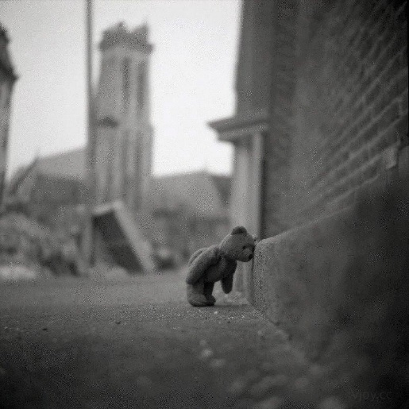
15 ПРАВИЛ ОБЩЕНИЯ С ЧЕЛОВЕКОМ С СУИЦИДАЛЬНЫМИ МЫСЛЯМИ
1. Попытайтесь убедить человека обратиться к специалистам (психолог, врач, невропатолог).
2. Разработайте стратегию помощи, если человек отказывается от помощи специалистов.
3. Будьте заинтересован судьбе этого человека и готовы помочь.
4. Оцените его внутренние резервы – найдите их.
5. Позвольте выговариваться – человек почувствует облегчение.
6. Не оставляйте в одиночестве.
7. Поддерживайте его и будьте ненавязчиво настойчивы в позитиве –
дайте ему эмоциональную опору.

Slide 33
15 ПРАВИЛ ОБЩЕНИЯ С ЧЕЛОВЕКОМ С СУИЦИДАЛЬНЫМИ МЫСЛЯМИ
8. Давайте больше позитивных установок, т.к. в состоянии душевного кризиса нужны строгие утвердительные указания.
9. Будьте компетентны в данном вопросе - соблюдайте такт, терпение, обратитесь за консультацией к специалисту.
10. Убедите его в том, что он сделал верный шаг, приняв вашу помощь.
11. Помогите ему осознать или вспомнить его способность анализировать и воспринимать советы окружающих.
12. Помогите осознать, что следует принять во внимание и другие возможные источники помощи: друзей, семью, врачей, священников, муллы к которым можно обратиться.
13. Помогите отвлечься от негативных мыслей, что поможет вернуть душевные силы и стабильность.
14. Внушите ему чувство уважения к собственной жизни и к себе самому.
15. Примените технику 2 колонок – негатив превратите в позитив.

Slide 34
Важно помочь родителям и педагогам выработать единую стратегию
в общении с застенчивым ребенком,
научить их навыкам конструктивного общения.

